Slide 1
Мастер-класс
(электронные таблицы как инструменты для обработки данных)

Slide 2
Исходные данные
Скачайте данные о том, как продавались акции компании BETA на бирже в период с 1 сентября по 31 декабря 2020 года с минутным интервалом. В файле присутствуют следующие поля:
<DATE> — дата проведения торгов
<TIME> — время, соответствующее началу минутного интервала
<OPEN> — цена открытия, т.е. цена первой сделки
<HIGH> — максимальная цена сделки за выбранный интервал
<LOW> — минимальная цена сделки за выбранный интервал
<CLOSE> — цена закрытия, т.е. цена последней сделки
<VOL> — объем торгов за выбранный интервал

Slide 3
В каком инструменте выполнять задание?
В любых электронных таблицах
Яндекс Таблицы
Excel
Google Sheets
И т.д.
Мы продемонстрируем на примере Яндекс Таблиц

Slide 4
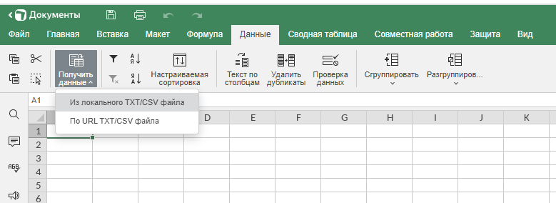
Как вставить данные в табличный редактор. Вариант 1
В табличных редакторах меню Данные – Получить данные – Из локального txt/csv файла

Slide 5
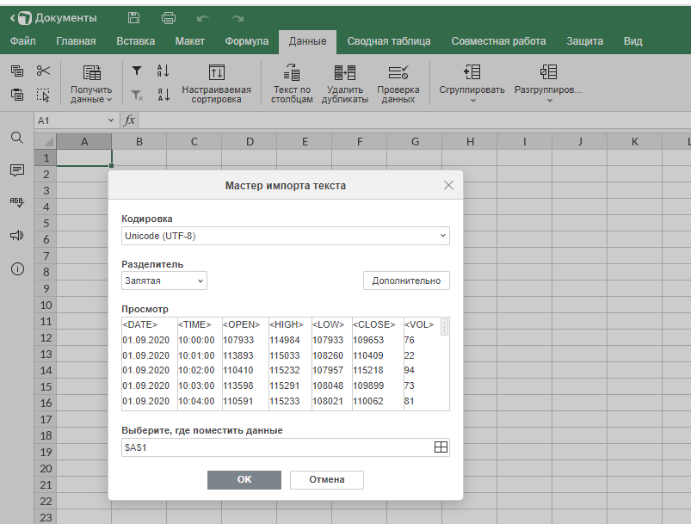
Как вставить данные в табличный редактор. Вариант 1. Выбираем параметры
Выбрать нужную кодировку
Выбрать разделитель между столбцами

Slide 6
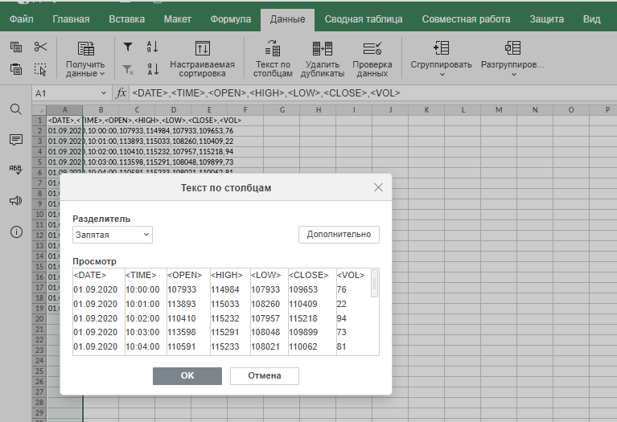
Как вставить данные в табличный редактор. Вариант 2
Открываем файл блокноте, копируем данные
Вставляем в табличный редактор
Чтобы разделить на столбцы – меню Данные – Текст по столбцам, выбираем разделитель между столбцами

Slide 7
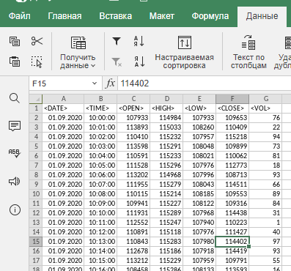
Как выглядят данные?

Slide 8
Задание 1.1.2 (1)
Для каждого минутного интервала сосчитайте среднюю цену PRICE, усреднить цену открытия <OPEN>, закрытия <CLOSE>, минимума <LOW> и максима <HIGH>.

Slide 9
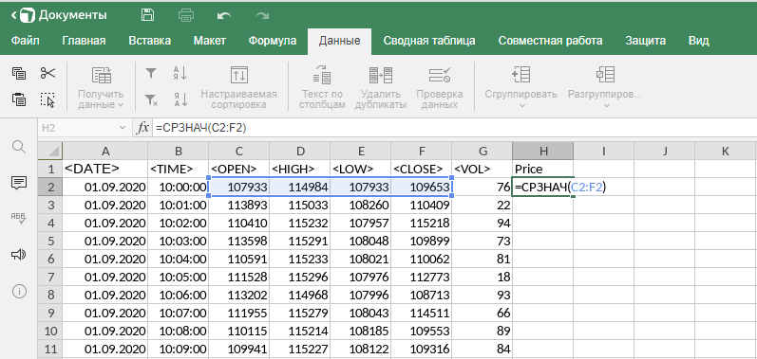
Вычисляем среднюю цену для каждой минуты

Slide 10
Задание 1.1.2(2)
Для каждого минутного интервала вычислите оборот TOTAL по совершенным сделкам, умножив среднюю цену PRICE на объем <VOL>.

Slide 11
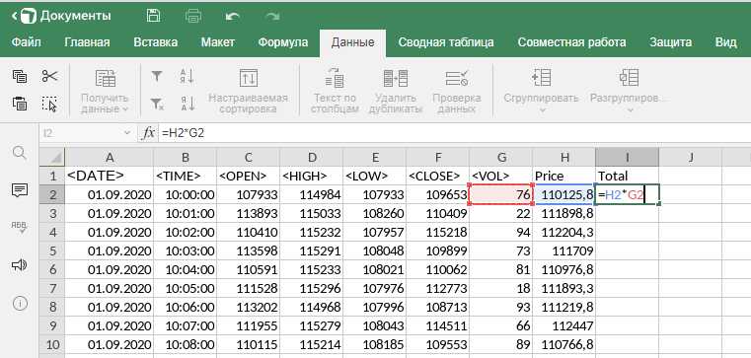
Вычисляем оборот (TOTAL) для каждой минуты

Slide 12
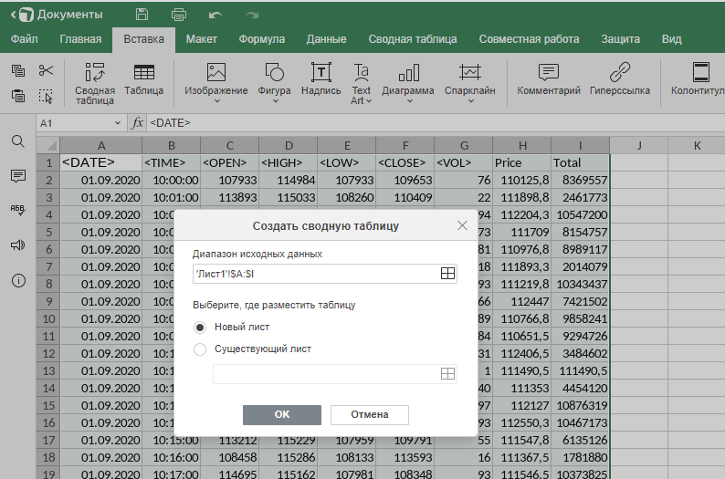
Задание 1.1.2(3) (вычислите суммарный оборот по совершенным сделкам за дату ....)
Для построения сводной таблицы
Выделяем диапазон
Меню Вставка – Сводная таблица
Выбираем расположение таблицы

Slide 13
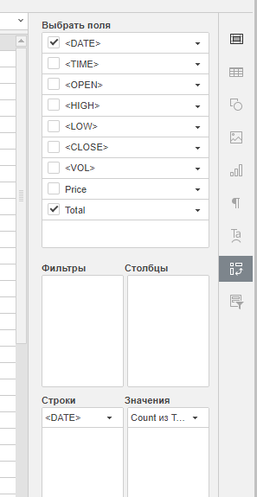
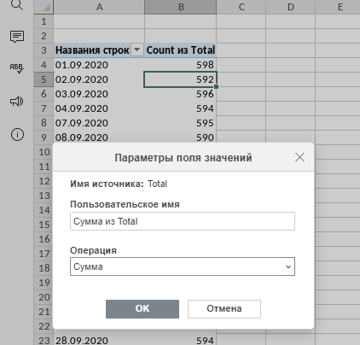
Заполняем сводную таблицу
Выбираем поля сводной таблицы: строки - DATE, значения - TOTAL
Уточняем тип агрегирования значений – Сумма по полю Total
Выбираем числовой формат результата

Slide 14
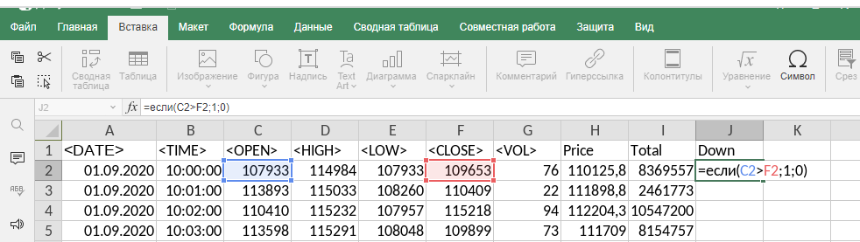
Задание 1.1.2(4) (вычислите количество минутных интервалов за дату ..., когда цена открытия была строго больше цены закрытия)
Для каждого интервала в столбце Down задаем 1, если цена падала и 0 в противном случае (функция ЕСЛИ()).

Slide 15
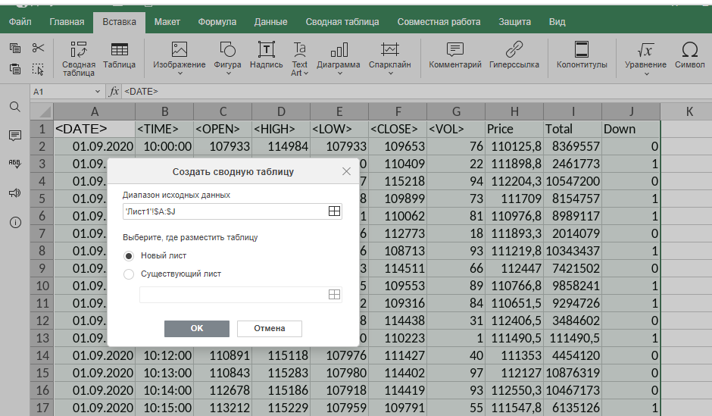
Строим сводную таблицу

Slide 16
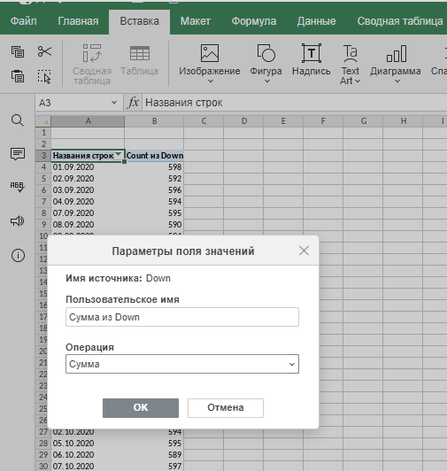
Заполняем сводную таблицу
Выбираем поля сводной таблицы: строки - DATE, значения Down
Уточняем тип агрегирования значений – Сумма из Down
Получаем результат

Slide 17
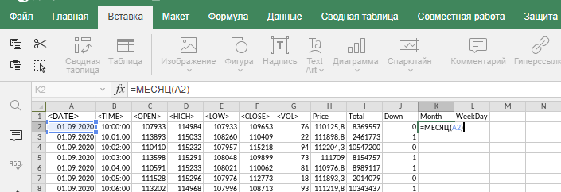
Задание 1.1.2(5) (вычислите суммарный оборот по всем сделкам за все четверги сентября)
Добавим к исходным данным столбец с номером месяца (MONTH).

Slide 18
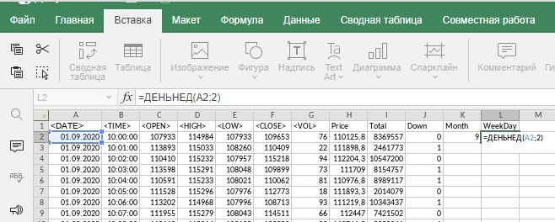
Добавим к данным номер дня недели WEEKDAY. Вариант 1
Функция Деньнед() – по умолчанию нумерация дней идет с воскресения
Можно задать второй параметр = 2

Slide 19
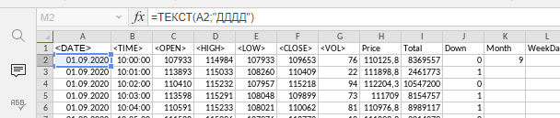
Добавим к данным номер дня недели WEEKDAY. Вариант 2
Использовать функцию ТЕКСТ()
ЯТ или русская версия Excel: «ДДДД»/«ДДД» - полная/краткая запись дня недели; «ММММ»/«МММ» - полная/краткая запись месяца
Google Sheets или англоязычный локаль в Excel: использовать английские символы «DDDD»/«DDD» - полная/краткая запись дня недели; «MMMM»/«МММ» - полная/краткая запись месяца

Slide 20
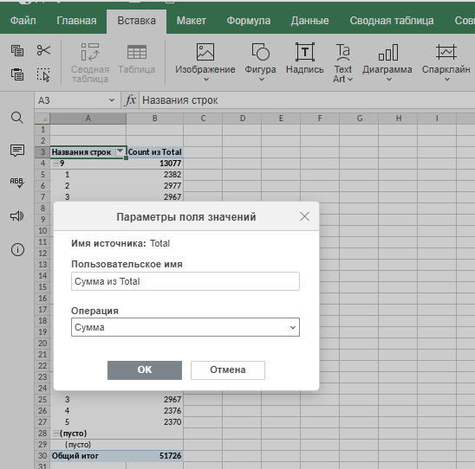
Строим сводную таблицу
Выделяем диапазон, вставляем сводную на новый лист
Агрегируем данные по двум полям: задаем строки Month и Weekday (или Weekday в столбцы), значения – Total
Задаем параметры поля сводной таблицы – Сумма из Total

